Slide 1
北海道人の海産物ガイド

Slide 2
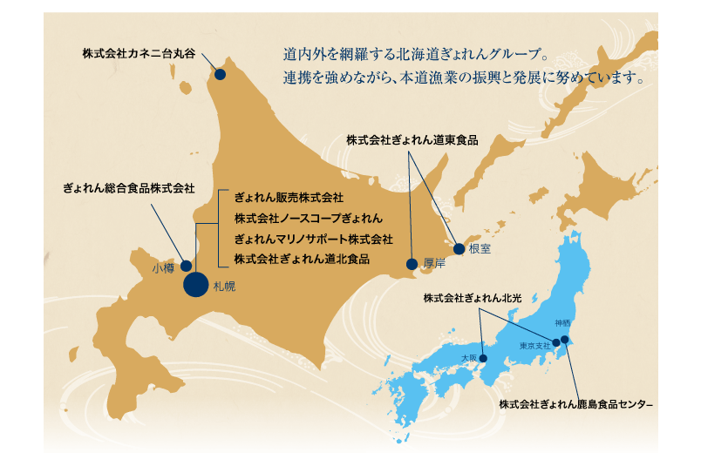
ぎょれん総合食品
北海道漁連と密接に連携し、地域産業の振興と高品質な海産物の供給を実現。
持続可能な水産業: エコシステム保護の観点から、持続可能な漁業を推進し、安全な食材を提供。
製品の多様性: 様々な加工技術を駆使し、多彩な商品ラインナップで消費者のニーズに応える。

Slide 3
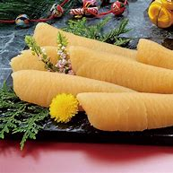
製品紹介：北海道産味付け数の子
数の子の由来: 北海道産の数の子は、新鮮さが際立ち、特有の滑らかな食感と風味を持つ。
伝統的な料理法: 数の子は、醤油やみりんで調理し、ご飯のお供やおせち料理に欠かせない。
栄養価の高さ: 数の子には、豊富なタンパク質とオメガ-3脂肪酸が含まれ、健康にも貢献する。

Slide 4
製品の特徴：北海道産へのこだわり
自然環境の影響: 北海道の天然資源と気候が、海産物の独特な風味を生み出す重要な要因である。
冷たい海流の恩恵: 冷たい海流は、豊富なプランクトンを育み、数の子の旨味を引き立てる。
食感の特徴: 数の子の特有の歯ごたえ（コリコリ感）が、滋味深い味わいと好相性だ。

Slide 5
製品の特徴：絶妙な味付け
タレの特徴: 独自のタレは、数の子本来の風味を引き立てる絶妙な甘さと塩味の融合である。
甘さと塩味のバランス: 甘さと塩味の完璧なバランスが、数の子の味わいを引き立てる重要な要素である。
風味の保護: タレは、数の子そのものの自然な風味を損なうことなく活かす設計になっている。

Slide 6
製品の特徴：高い品質管理
品質管理基準: 厳しい品質管理基準に従い、製造プロセスの全てを監視していることが特徴的です。
安全な製品: 市場に出す製品は、安全性を確保し、消費者の健康を守るため設計されています。
添加物の最小化: 製造プロセスでの添加物使用は必要最低限に抑えた、自然派なアプローチを採用しています。

Slide 7
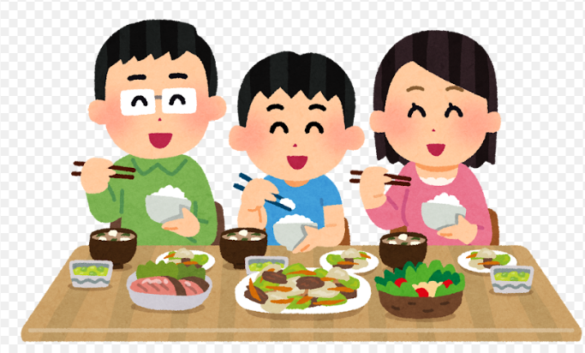
利用シーン：日常の食卓
日常料理の贅沢さ: 海産物はサラダや冷奴に贅沢な風味を与え、日の料理に多様性を加える。
和食との相性: 海産物は鮮魚や野菜とも調和し、和食の深い味わいを引き立てる役割を果たす。
栄養価の向上: 海産物を用いた料理は、ビタミンやミネラルが豊富で栄養バランスが優れている。

Slide 8
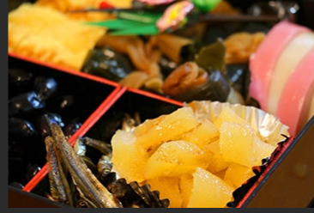
利用シーン：お正月やお祝い事に
数の子の象徴: 数の子は、豊かな実りや子孫繁栄の象徴とされ、家庭の繁栄を示す。
文化的意義: 数の子はおせち料理において重要な文化的役割を持ち、伝統を継承する象徴。
。

Slide 9
利用シーン：贈答品として
ギフト人気の理由: 丁寧な包装は、特別感を演出し、贈り物としての魅力を高める役割がある。
用途の多様性: 年末年始やお中元・お歳暮に最適な選択肢であり、多様な利用が可能である。
贈り物の価値: 地域特産物の鮮度と品質が、贈り物としての独自性と価値を際立たせる要因となる。

Slide 10
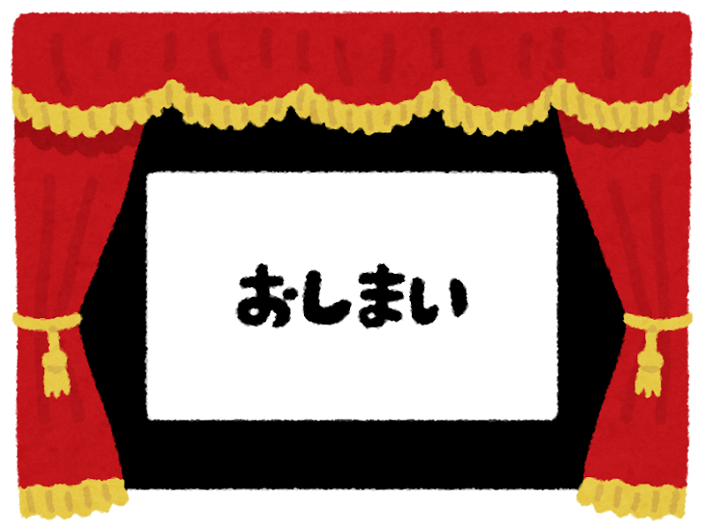
まとめ
数の子の健康効果: 数の子は豊富なオメガ3脂肪酸を含み、心身の健康維持に寄与します。
料理での多様性: 押し寿司や和え物、サラダなど、多彩な料理への応用が可能です。
文化的背景: 数の子は日本の伝統行事に欠かせない食材であり、歴史的価値があります。

